Slide 1
العميل المتوقع
الفرصة
‏‫عرض الأسعار
الأمر
فاتورة

Slide 2










مثال لعملية المبيعات
مُرتبط بحساب جديد أو موجود
تم تحديد عميل متوقع
تم إنشاء فرصة
الأمر
تم التنفيذ
العميل المتوقع مؤهل
عرض الأسعار
تم الإنشاء
عرض الأسعار
تم القبول
الأمر
تم الإنشاء
الفاتورة
تم الإنشاء
تم إلغاء تأهيل عميل متوقع
مُرتبط بجهة اتصال جديدة أو موجودة
تأهيل‬
تطوير
اقتراح
إقفال
تنفيذ

Slide 3
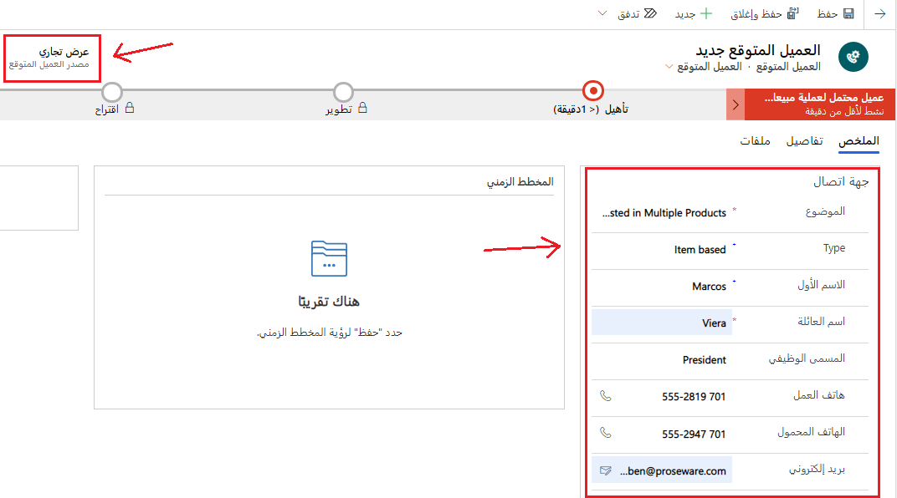
يُمكن استخدم مصدر العميل المتوقع لتقديم التقارير والقرارات الإستراتيجية.
يؤدي تسجيل أكبر قدر ممكن من المعلومات عن العميل المتوقع إلى المساعدة في التأهيل وإنشاء السجلات في المستقبل

Slide 4
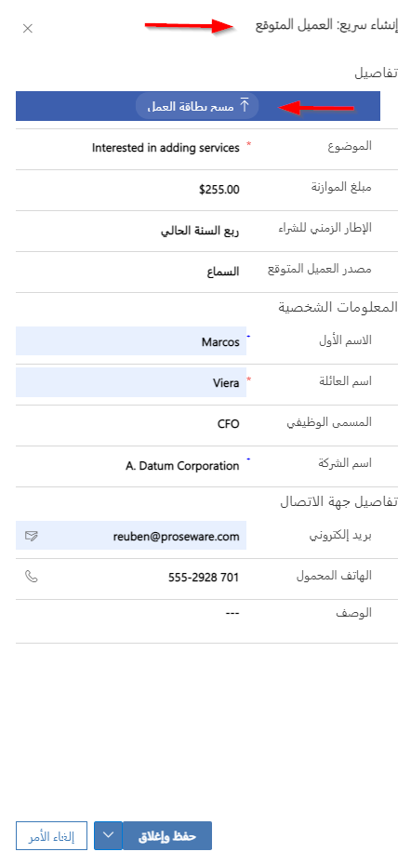
يتم استخدام إنشاء سريع عند إنشاء السجلات من شريط التنقل، أو في سياق سجل آخر مثل حساب أو جهة اتصال.
يقوم الماسح الضوئي الخاص ببطاقة العمل بتعبئة معلومات شخصية عن العميل المتوقع من البيانات المُسجلة على بطاقة الأعمال.

Slide 5
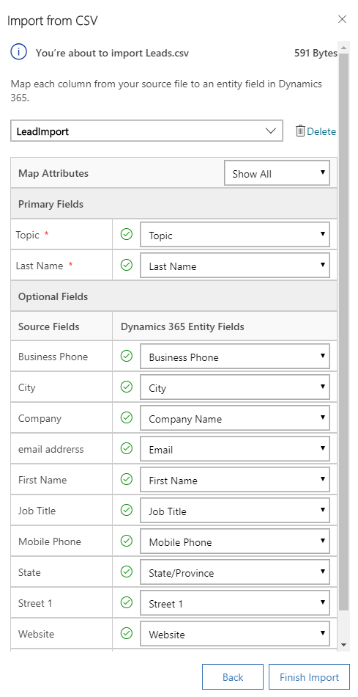

Slide 6
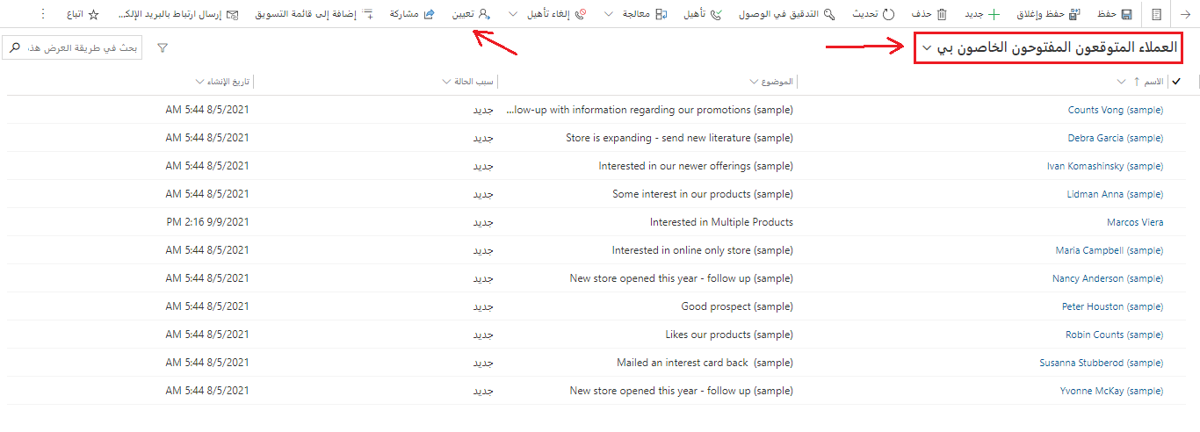
يُمكن تبديل طرق العرض بسهولة من خلال استخدام محدد طريقة العرض.
يمكن تعيين السجلات إلى مستخدمين آخرين من طرق العرض أو السجلات الفردية.

Slide 7
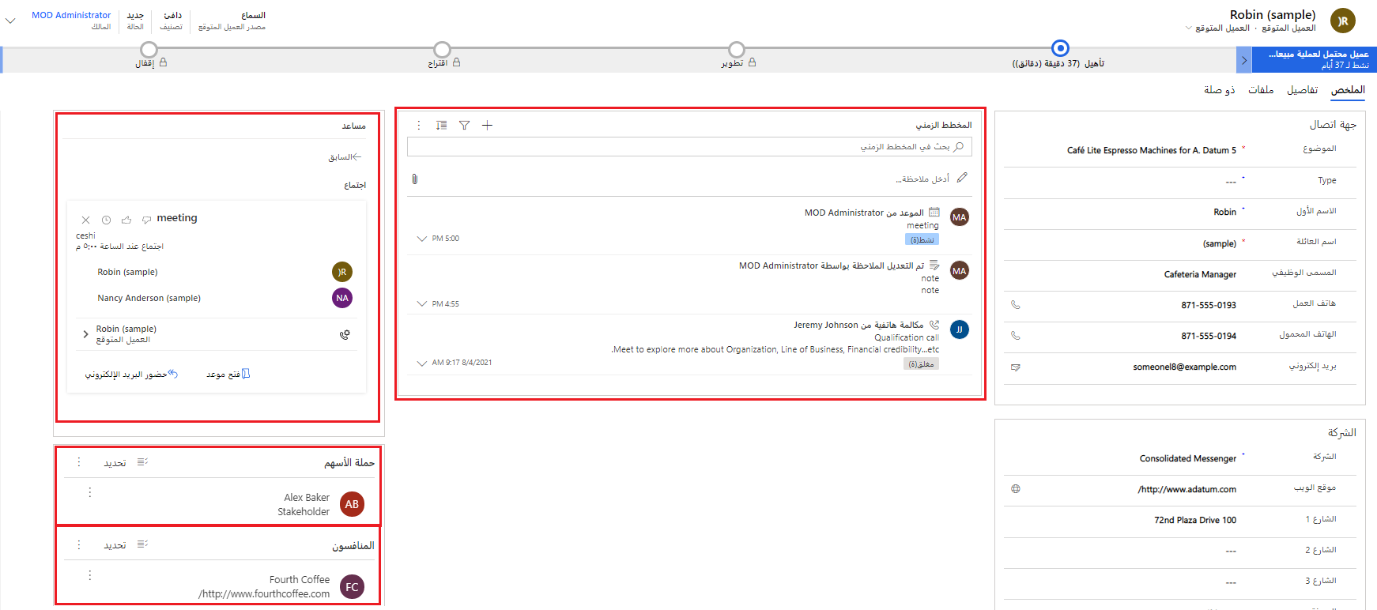
يوفر سير إجراءات العمل التوجيه خلال دورة حياة المبيعات.
يُوفر المساعد تذكيرات عن الأحداث المرتبطة.
يعرض المخطط الزمني الأنشطة، والملاحظات، والمنشورات المتعلقة بالعميل المتوقع.
يُمكن تحديد حملة الأسهم، والمنافسين.

Slide 8








سير إجراءات العمل للعملية من عميل متوقع إلى فرصة
مرحلة التأهيل
مرحلة التطوير
توم
يبحث عن العميل المتوقع
يُقابل توم العميل المتوقع وجهًا لوجه
يتصل توم بالعميل المتوقع
تم تلقي بطاقة الأعمال في عرض تجاري
تم إدخال العميل المقترح في Dynamics
يتفاعل توم مع الزملاء من خلال منشورات السجلات
العميل المتوقع
مؤهل
تم إنشاء فرصة
تم تسجيل ملاحظات المكالمة

Slide 9
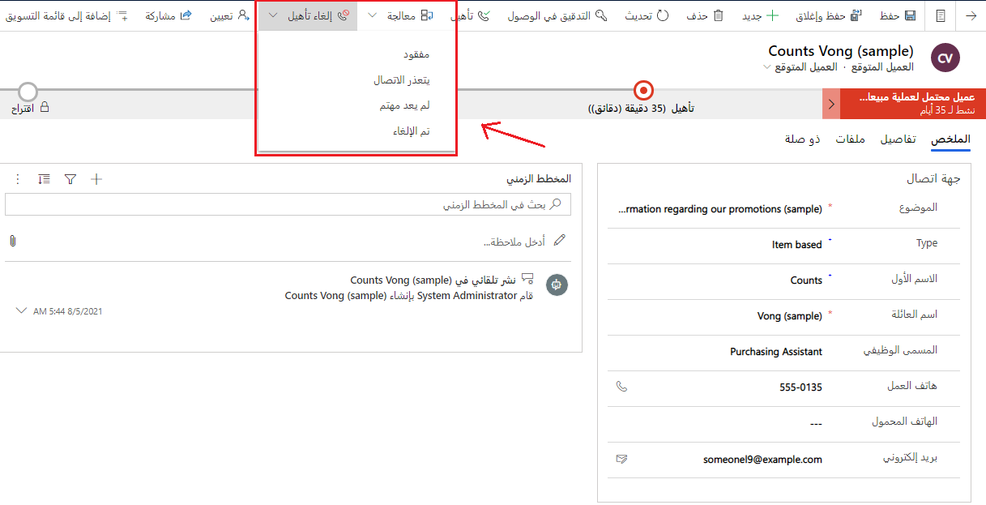
أسباب إلغاء تأهيل العميل المتوقع.

Slide 10
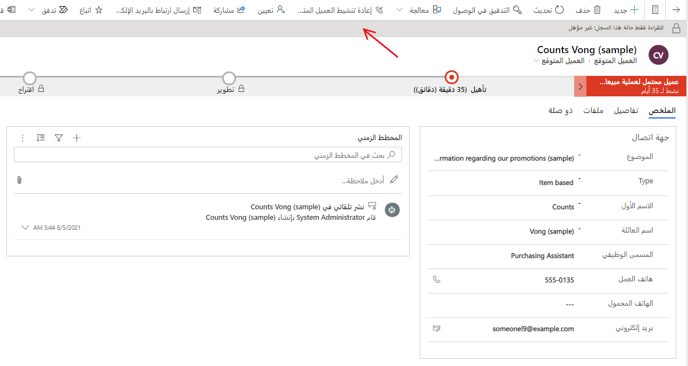
يُمكن إعادة تنشيط العملاء المتوقعين الذين تم إلغاء تأهيلهم عند الحاجة.

Slide 11
عميل متوقع بدون بيانات عميل ذات صلة
عميل متوقع ذو حساب موجود فقط
عميل متوقع ذو جهة اتصال فقط
عميل متوقع ذو جهة اتصال وحساب موجود
فرصة جديدة
فرصة جديدة
فرصة جديدة
فرصة جديدة
جهة اتصال جديدة
جهة اتصال جديدة
حساب جديد
حساب جديد
*
*

Slide 12






دورة حياة تأهيل العميل المتوقع
مُرتبط بحساب جديد أو موجود
تم إعادة تنشيط العميل المتوقع
لا
تأهيل‬
تم إنشاء فرصة
العميل المتوقع
نعم
مُرتبط بجهة اتصال جديدة أو موجودة

